Slide 1
2023
厦门光镊科技有限公司
AI智慧校园解决方案
解锁数字化“人才培养+学校管理”新模式

Slide 2
目录
CONTENTS
01
02
03
04
PART 01
PART 02
PART 03
PART 04
智慧教务
智慧德育
智慧办公
家校互联

Slide 3
AI智慧校园体系
管理员 教师 学生/家长
智慧教务
智慧德育
智慧办公
家校互联
学校基础设置
档案管理
任课安排
考试管理
成绩分析
成绩查询
五育登记
课堂评比
德育督导管理
班级评比
校园公告 工资管理
日常请假 物品申购
公务用车 油印管理
设备报修 值班登记
家访管理
校园通知
信息采集
健康打卡

Slide 4
公司介绍
厦门光镊科技有限公司是中国领先的教育信息化软件产品研发企业，专注于教育领域的软件研发，致力于让中国教育更智慧。我们围绕学校需求进行持续创新，与合作伙伴开放合作，在教育信息化这个专属领域构筑了智慧校园解决方案优势。我们致力于通过技术创新为幼儿园、小学、初级中学、高级中学、特殊教育学校提供有竞争力的数字校园建设方案，持续提升用户体验，为客户创造最大价值。

Slide 5
公司介绍
DIANJITIANJIAWENZIBIAOTINEIRON
多种成熟产品
技术成熟，安全可靠，方便快捷
持续提升用户体验
包括页面设计在内，可根据需要进行修改，弹性功能修改，数据暂存服务，采用阿里云数据加密，保证其机密性、完整性和可用性

Slide 6
公司介绍
DIANJITIANJIAWENZIBIAOTINEIRON
智慧排课
网址:www.zhihuipaike.com,自动化排课引擎,提供丰富的排课条件设置，固定课，预排课，连课安排，单双周搭配等
智慧选课
网址:www.guyuetravel.com，一键创建选课无需多余步骤选课模式，自定义选课模式，简单轻松上手
易请假
网址:www.yiqingjia.cn，免费学生请假系统，自定义请假流程，手写签名请假和审批，系统自动统计。
智慧查分
分班大师
网址:www.zhihuichafen.cn，免费的查分系统，教师一键发布，学生扫码即可查询
网址:www.fenbanruanjian.com，具备均衡分班、带条件分班、指定某人进某班等功能

Slide 7
智慧教务
设置学校基础设置，如年级班级等信息，完成档案管理和任课安排后设置考试管理，即可进行学生成绩分析，和学生成绩查询

Slide 8
基础设置
DIANJITIANJIAWENZIBIAOTINEIRON
基础设置
设置学校基础信息，如是否有分校
01
年级，班级设置
全自定义设置，如软件1班。计算机1班
部门/任课安排
06
02
根据教师档案，进行设置部门和任课安排
科目设置
档案管理
05
03
录入各个科目可以进行排序
可以导入教师档案和学生档案进行存档和使用
04
年级关联班级，年级关联科目
把设置好的年级和班级关联起来，每个年级关联不同的科目

Slide 9
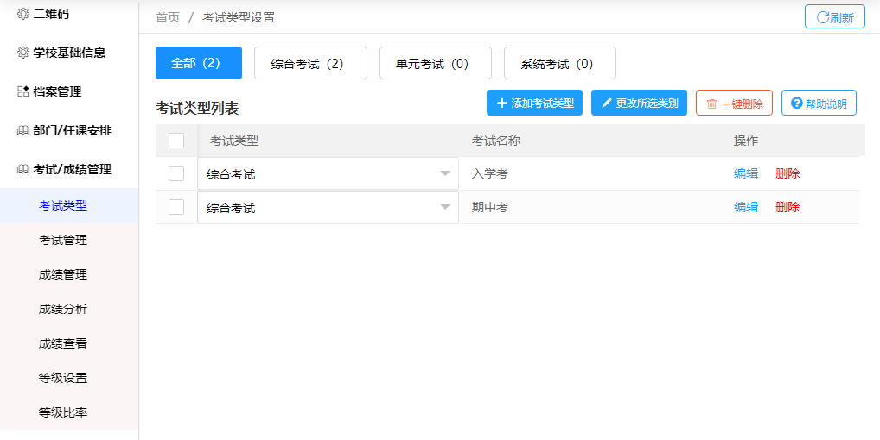
考试类型
设置考试前先设置考试类型，如期中考，期末考，单元考之类的

Slide 10
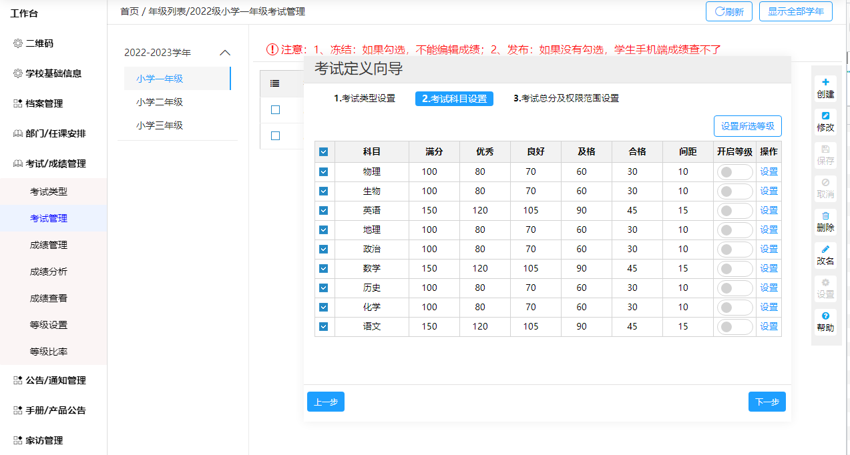
考试管理
选择年级，点击右边的创建按钮创建考试，第一步设置考试类型，第二步，设置考试科目，第三部设置考试权限

Slide 11
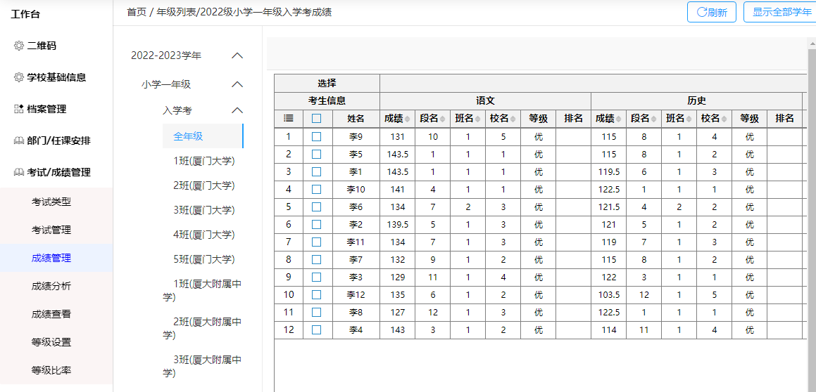
成绩管理
设置完考试管理这边就会生成一条考试记录，直接导出考试成绩就可以显示学生成绩的优良中差（也可以是等级ABCD）和班级排名，年段排名等

Slide 12
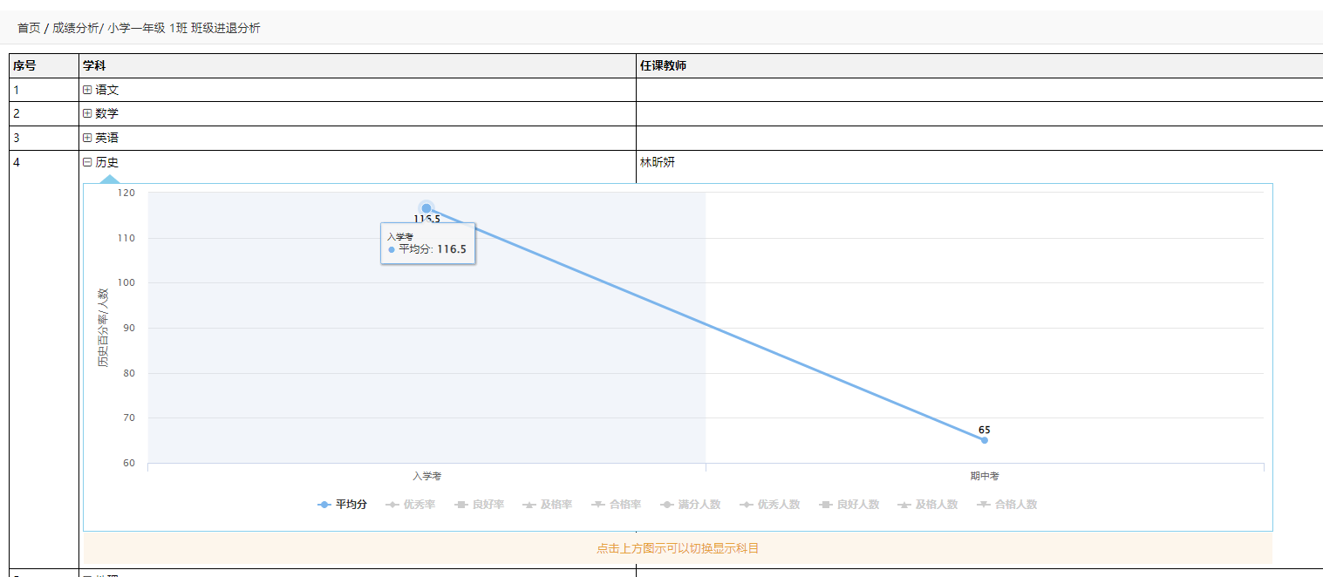
成绩分析
导入成绩之后，运用大数据技术进行成绩分析，切实解决日常教学与管理中存在的具体问题，起到了很好的辅助作用。现就设计思路与主要功能介绍如下

Slide 13
成绩分析
DIANJITIANJIAWENZIBIAOTINEIRON
01
成绩分布分析 可以统计各个科目每个班级的分数段人数分布与平均分、优秀率、及格率等
成绩进退分析 折线图显示每个学生多次考试的成绩情况图形
02
03
科目对比分析 统计单场考试的各个科目的总平均分、优秀率、良好率、及格率和合格率
班级对比分析 对比每个科目的班级排名、优秀率、及格率、良好率和各个阶段的人数对比
04
05
教师对比分析 统计对比同一学科同一年级的所有教师所教导学生的优秀率、及格率和排名
班级进退分析 折线图显示每个班级每个科目多次考试的成绩进退情况
06
行业PPT模板http://www.1ppt.com/hangye/

Slide 14
成绩查询
DIANJITIANJIAWENZIBIAOTINEIRON
学生或家长手机扫码可以直接查看成绩，以及该成绩与上次考试的对比。教师可以在PC电脑端查看统计是否已经查看成绩

Slide 15
智慧德育
是基于“互联网+素质教育“的K12智慧德育管理系统。对学校德育工作规划、具体落实情况、德育工作总结等阶段性成果进行评价、汇总、排名和分析，通过灵活的评价指标、便捷化的评价方式和多维度的量化考核，为学校加强德育管理提供强有力的抓手。智慧德育由以下四部分组成

Slide 16
智慧德育
DIANJITIANJIAWENZIBIAOTINEIRON
课堂点评
02
01
德育督导
五育登记
03
04
班级评比

Slide 17
智慧办公
学校一体化智慧办公平台支持PC端、移动端随时随地办公，不受场景限制，采用积木式架构，经过多年的打磨完善，各业务模块功能不仅专业深入，且支持自定义运行模式、自定义流程、自定义参数和排版。

Slide 18
智慧办公
DIANJITIANJIAWENZIBIAOTINEIRON
校园公告
校园公告可以发送一下工作安排，教务通知，学校公告等
工资管理
一键发布工资
教师微信查询
日常请假
自定义请假流程
一键申请签字审批
物品申购
只需要在系统中进行物品申购的填写便可快速进去审批状态
STEP 01
STEP 02
STEP 03
STEP 04

Slide 19
智慧办公
DIANJITIANJIAWENZIBIAOTINEIRON
公务用车
公务车辆统一管理
调度解决方案
油印管理
同一油印管理制度
方便财务统计
设备报修
学生点击报修，老师立刻收到消息 解决了报修困难
值班登记
将值班流程和管理与办公自动化相结合，实现无纸化办公、信息化办公
STEP 05
STEP 06
STEP 07
STEP 08

Slide 20
家校互联
综合全方位解决家庭与学校之间的
沟通、互动、安全、健康、透明、成长教育问题。有以下模块

Slide 21
家校互联
DIANJITIANJIAWENZIBIAOTINEIRON
家访管理
校园通知
信息采集
健康打卡

Slide 22
谢谢观看
汇报人：第一PPT 汇报时间：2029

